Slide 1

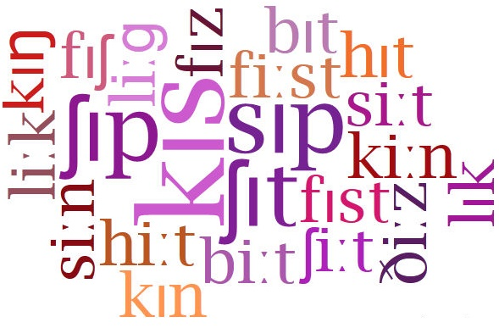
THE ENGLISH CLUB
Phonetic Symbols (Consonants)

Slide 2
Can you pronouce these words?
1. Biscuit
2. Climbing
3. Bouquet
/ˈbɪs.kɪt/
/klaɪ.mɪŋ/
/bʊˈkeɪ/
4. Island
5. Xenophobia
/ˈaɪ.lənd/
/zen.əˈfəʊ.bi.ə/

Slide 3
The English Alphabets
a
f
g
h
i
b
c
d
e
j
k
l
m
n
o
p
q
r
s
t
u
v
w
x
y
z
Consonants (21)

Slide 4
Now, let’s extract ‘sounds’ from these consonant alphabets
b
c
/ /
g
/ /
j
/ /
/ /
/ /
h
/ /
d
f
p
q
r
/ /
n
/ /
k
/ /
m
/ /
l
/ /
/ /
s
y
z
/ /
t
v
x
/ /
/ /
/ /
w
/ /
/tʃ/
/ʃ/
/dʒ/
/ʒ/
/ŋ/
/θ/
/ð/

Slide 5

Now, let’s practise the consonant sounds

Slide 6
Find the words these phonetic symbols represent
/ˈdʒæk.ɪt/: . .
/θɪŋk/: .
/ʃɔːrt/: . .
/ˈjuː.ʒu.ə.li/: .
/ /ðeər/: .

Slide 7
1. Fill in the blanks with: /j/, /h/, /ʃ/, /tʃ/, /θ/, /ŋ/, /ʒ/, /dʒ/, /f/ or /ð/
a. hello: /……elˈəʊ/ e. jeep: /……iːp/
b. Further: /ˈfɜːr. ……ə r/ f. king: /kɪ……/
c. tajine: /tæˈ……iːn/ g. touchy: /ˈtʌ…….i/
d. tough: /tʌ……/ h. faith: /feɪ……/ i. fashion: /ˈfæ……. ə n/ j. yoghurt: /ˈ……ɒg.rət/
h
dʒ
ð
ŋ
ʒ
tʃ
f
θ
ʃ
j

Slide 8
Find the words these phonetic symbols represent
a. /fiːl/ : . . k. /ˈtrʌb.l ̩/: . v. /streŋθ/: .
b. /ðɪs/ : . l. /lɑːf/: . w. /təˈgeð.ə r /: .
c. /zuː/ : . m. /drɪŋk/ : x. /ˌek.sɪˈbɪʃ. ə n/: .
d. /θɪn/ : . n. /wɔːk/ : . y. /dɪˈskʌʃ. ə n/ : .
e. /tʃiːz/: . o. /ˈkwes.tʃən/ : . z. /ˈgær.ɑːʒ/ : : .
f. /dʒʌst: . p. /ɪkˈskjuːz/ : . aa. /huːz/ : : .
g. /sɪŋ/: . q. /skaɪ/ : . ab. /ˈjes.tə.rdeɪ/ : .
h. /ˈpiː.pl ̩ /: . r. /ˈhʌŋ.gri/ : . ac. /rɪˈsiːt/: .
i. /ˈbrʌð.ə r /: . s. /ɪgˈzæm/ : . ad. /ˈæs.mə/: .
j. /nɒk/ : u. /truːθ/ : . af. /niː/ : .

